Slide 1
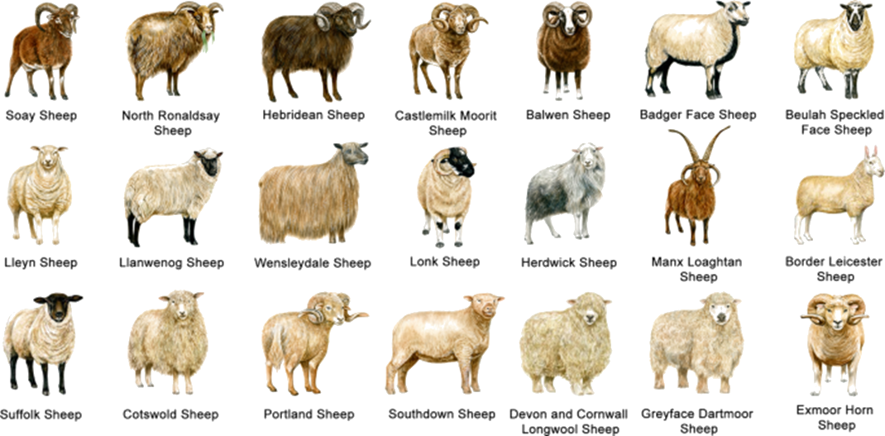
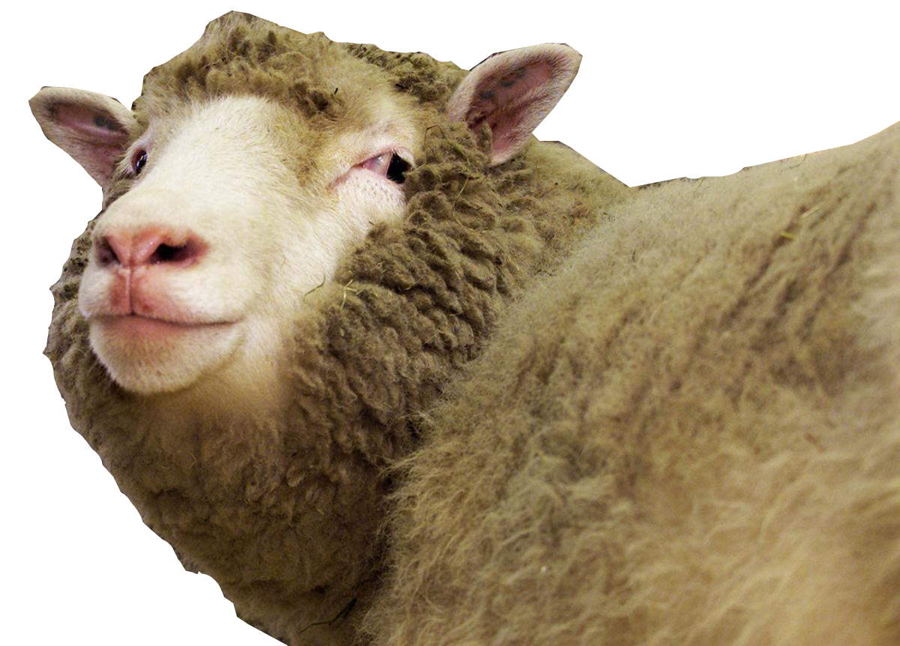
SHEEP FLOCK HEREDITY MODEL
Modelo genético de Rebaño de ovejas
DOLLY
Realizado por: Yeray López Ramírez
Notes:
En esta presentación veremos un nuevo algoritmo genético basado en el comportamiento del rebaño de ovejas

Slide 2
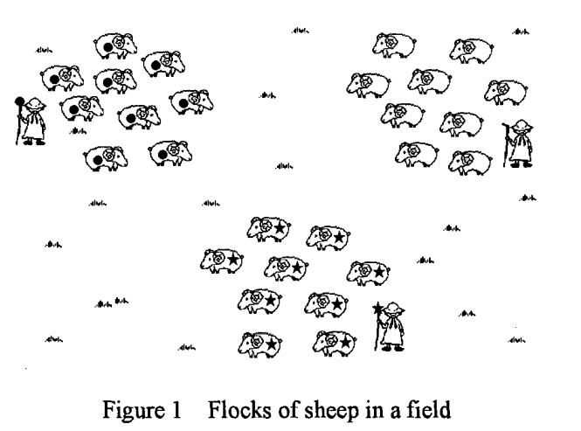
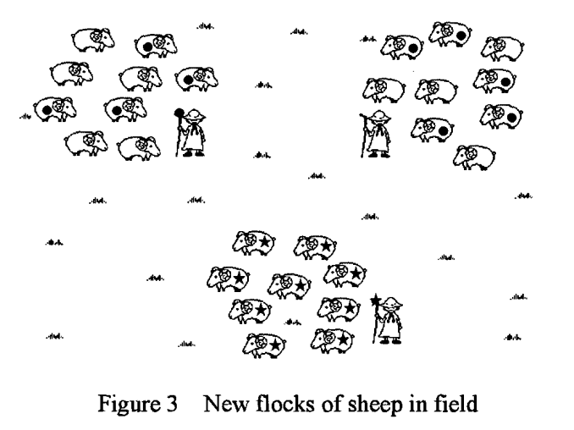
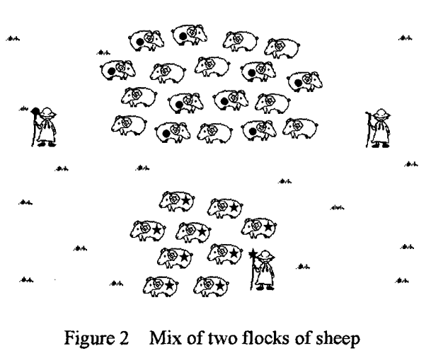


INSPIRACIÓN DE LA METAHEURÍSTICA
Imagen 1: Rebaño de ovejas en el campo
Imagen 3: Nuevos rebaños en el campo
Imagen 2: Mezcla de rebaños
Notes:
Imaginemos que estamos en mitad de un campo con 3 rebaños de ovejas, cada una con su pastor. Cada rebaño tiene unas ovejas con unas características propias que no se comparten con los otros rebaños.
En un momento dado, los pastores se despistan y las ovejas se mezclan entre sí (cruce global). Los pastores se dan cuenta y vuelven a recoger a sus ovejas. ¿Cuál es el punto aquí? Que no son capaces de diferenciar a las ovejas ya que todas tienen el mismo aspecto. Como resultado quedan rebaños mezclados con ovejas de otros rebaños. Esto lo que permite es mezclar características de otras poblaciones para obtener un mejor resultado

Slide 3
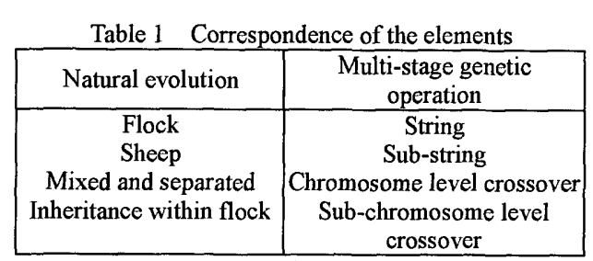
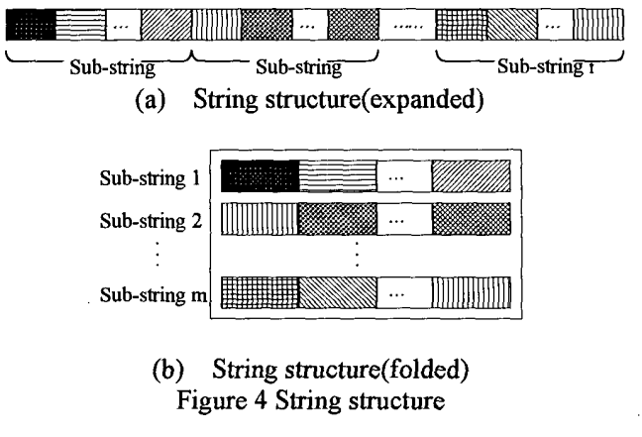
Correspondencia con el algoritmo real
Tabla 1: Correspondencia de elementos
Evolución Natural
Operación Genética Multi-etapa
Subcadena
(gen)
Subcadena
(gen)
Subcadena i
(gen i)
Rebaño
Oveja
Mezclado y separado
Herencia dentro del rebaño
Cadena (cromosoma) expandida
Cadena (cromosoma)
Subcadena (gen)
Cruce de cromosomas
Cruce de genes
Subcadena 1 (gen 1)
Subcadena 2 (gen 2)
Cruce de 1 punto (SPX)
Subcadena n (gen n)
Cadena (cromosoma) plegada
Notes:
Con el ejemplo anterior podemos relacionar la analogía de las ovejas con el algoritmo real. Cada rebaño representa una cadena de características (pesos) y cada oveja representa un peso en concreto. Lo que se propone en esta nueva metaheurística es añadir 2 fases de operaciones entre cadenas. En la primera fase, coge las cadenas y las cruce entre sí mediante cruce de 1 punto (SPX) y en la segunda realiza el mismo cruce pero entre el propio cromosoma.
Para mejorar la exploración se usa la heuristica R-R (Robust replace) que asigna un factor de robustez a cada rebaño. Si es muy bajo, se reemplazan los cromosomas por otros nuevos.

Slide 4
Equilibrio de Exploración vs Explotacion
Operación genética Multietapa
Componentes de exploración
Cruce de cromosomas (entre rebaños)
Heurística R-R
Componentes de explotación
Cruce de genes (dentro del rebaño)
Notes:
El equilibrio entre exploración y explotación se consigue mediante la operación genética multietapa. En la cual, se aplica un cruce de cromosomas en la primera fase y un cruce de genes en la segunda fase.
Además, para añadir exploración se introduce la heurística R-R (Robust Replace) por la cual se introduce un coeficiente de robustez a cada cromosoma. Si está por debajo de un umbral se sustituye completamente por uno nuevo.

Slide 5
Fortalezas y debilidades del algoritmo
Pros
Buen equilibrio de exploración vs explotación
Buena exploración
Simple de implementar
Contras
Explotación mejorable
Mas costoso que el SGA
Notes:
Como recapitulación del comportamiento del algoritmo podemos concluir que:
- Tiene una buena exploración

Slide 6
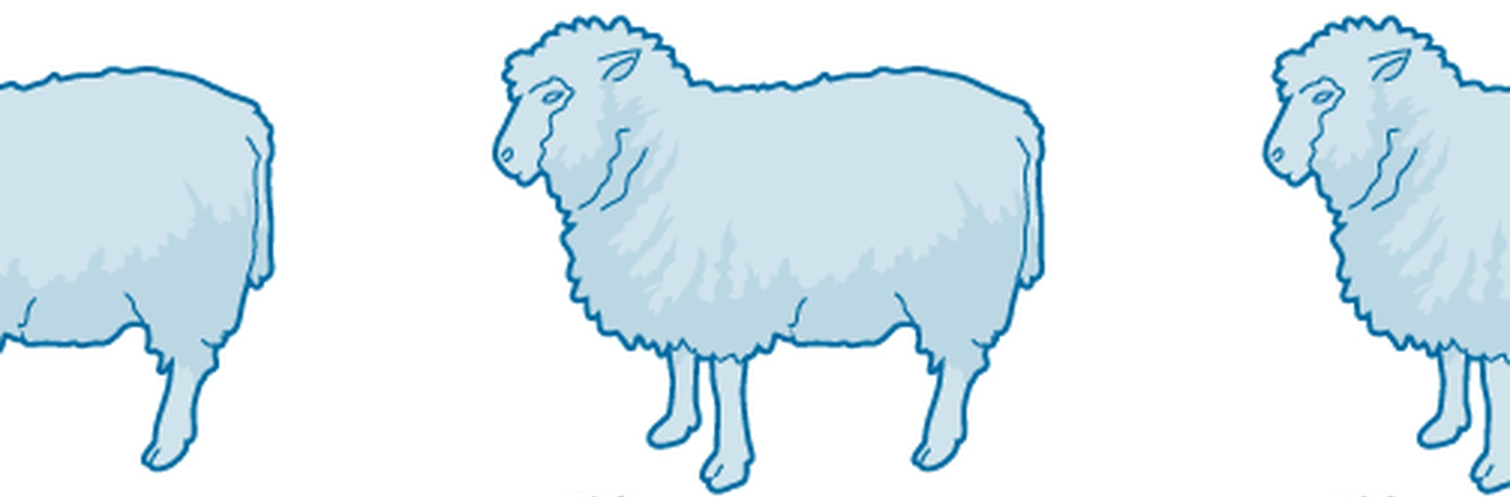
Fin de la presentación

